Slide 1
PONTIO: eich profiadadau mewn
3-2-1
Tri pheth a arsylwyd
Dau beth gwnaeth eich synnu
Un cwestiwn

Slide 2

Aseiniad
M6X001438/C

Slide 3
TEITL:
‘Disgrifiwch ddigwyddiad dysgu a ddigwyddodd yn ystod eich lleoliad.
Adfyfyriwch ar beth ddigwyddodd, gan gysylltu digwyddiadau â damcaniaethau dysgu ac addysgu.
Gwnewch argymhellion ynghylch sut gallech chi wella’ch arfer eich hun yng ngoleuni hyn, a chrëwch boster digidol i ddangos sut byddech yn defnyddio’r holl wybodaeth hyn i ddatblygu elfennau amgylchedd dysgu effeithiol.’

Slide 4
Beth yw ‘digwyddiad dysgu’?

Slide 5
Rhagymadrodd a chasgliadau
Pan fyddwch yn amlinellu cyd-destun eich arsylwad, rhowch ragymadrodd BYR – gan ddangos ymwybyddiaeth o’r materion moesegol hynny y gwnaethoch eu hystyried e.e. anhysbysrwydd. Wrth wneud eich casgliadau, rhowch grynodeb o’r pwyntiau allweddol hynny yr ydych am i’r darllenwr fod yn ymwybodol ohonynt (tua 500 o eiriau).

Slide 6
Rhan 1: ARSYLWI
Cwblhewch ‘vignette’ (hynny yw, ailadrodd rhywbeth a ddigwyddodd) i ddisgrifio profiad dysgu, digwyddiad ymddygiadol neu ryngweithiad cymdeithasol a ddigwyddodd yn ystod eich arsylwi yn yr ystafell ddosbarth. Esboniwch pam gwnaethoch ei ddewis yn ddigwyddiad arwyddocaol, gan gyfeirio at gynnwys y modwl ee siarad ymchwiliol; metawybyddiaeth; ymarferion cynhwysol (tua 1500 gair)

Slide 7
Rhan 2: CYSYLLTU
Gan ddefnyddio safbwynt damcaniaeth/au dysgu penodol, esboniwch sut gwnaeth ystyried y rhain eich helpu i ddeall yr hyn a ddigwyddodd yn ystod y digwyddiad hwn a sut y gallai effeithio ar ddeilliannau disgyblion yn ystod eich arfer yn y dyfodol (tua 1,500 o eiriau)

Slide 8
Rhan 3: ADFYFYRIO AC ARLOESI
Crëwch boster digidol sy’n dangos enghraifft o’ch amgylchedd dysgu delfrydol, gan gyflwyno sylwebaeth i esbonio a chyfiawnhau’r egwyddorion addysgol hynny sy’n tanategu’r ddarpariaeth hon (cyfwerth â 1500 o eiriau).

Slide 9
CYFANSWM GEIRIAU
5,000 o eiriau yn cynnwys 1,500 gair (cyfatebol) ar gyfer y poster digidol a sylwebaeth. Mae hyn yn golygu bod yr aseiniad ysgrifenedig yn 3,500 o eiriau (o fewn goddefiant 10%) a’r poster digidol a’r sylwebaeth gyfystyr â 1,500 gair.

Slide 10
POSTER
Gall cynhyrchu Poster Academiadd fod yn ffordd wych o gyflwyno ymchwil mewn modd cryno a grymus.
Y Posteri Academaidd gorau yw'r rheini sy'n gallu crynhoi agweddau pwysig o ymchwil penodol yn effeithiol, sy’n hawdd i'w darllen a'u deall, ac sy’n weledol ddeniadol.

Slide 11
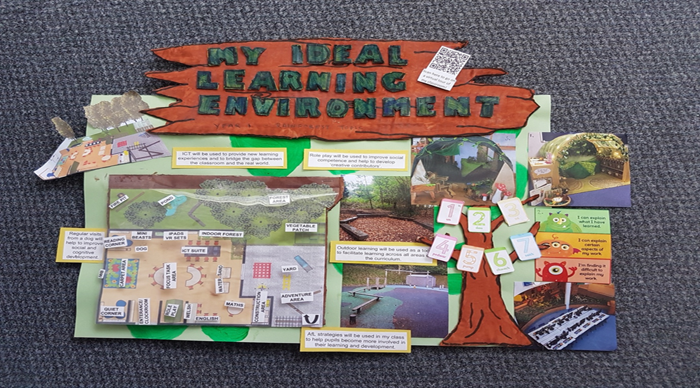

Slide 12
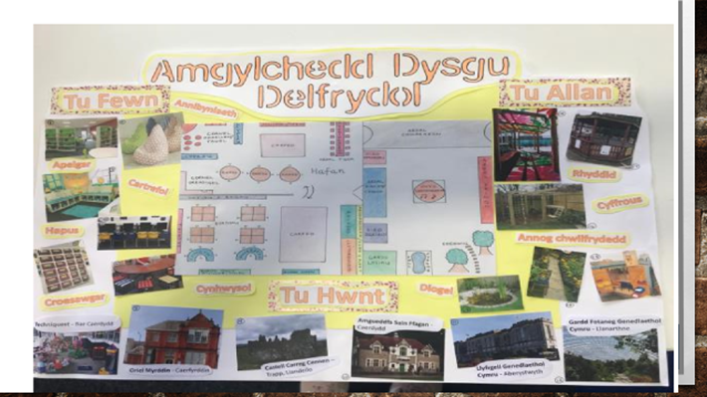

Slide 13

LLÊN-LADRAD
.

Slide 14
PWYNTIAU YMARFEROL
Dyddiad Cyflwyno’r Aseiniad
Dydd Mercher 17/10/18
23:59
Atodwch y daflen Manyleb Asesu yn y blaen (ATODIAD GA36c)
.

Slide 15
GWEINYDDOL
Tasgau Cyfeiriedig (Atodiad) ar gyfer prynhawn
Dydd Mawrth 25/09/18
Dydd Mercher 26/09/19 – ail sesiwn Pontio
Dydd Iau 27/09/18: dim Sesiwn EA!
Dydd Gwener 28/09/18: Archebwch sesiwn aseiniad (nid yw'n orfodol)
Tasgau Cyfeiriedig– darllen dolenni ar Amrywiaeth & Amlddiwylliant
.

